Slide 1
玩轉造型燈座
實作注意事項

Slide 2
生科教室安全須知
未經老師同意，不得擅自進生科教室，禁止攜帶食物及飲料。
教室內，嚴格禁止打鬧嬉戲、奔跑或喧嘩。
未經許可，不可擅自打開機器或使用任何手工具。
操作時應該注意服儀安全性
操作機器前需要先理解操作方法及安全須知，若有疑問請先詢問釐清。
機器操作中，切勿與他人交談嬉戲。
使用機器時，需站立於安全工作區域內。

Slide 3
生科教室安全須知
機器運轉中，勿清理、調整或維修，勿以身體使其停止。
任何時候要離開機器時，必須先將機器停止後方可離開。
若有任何意外發生、身體不適、因病服用任何藥物或工具異常、損壞時皆必須立刻停止作業，並向老師報告。
工作完成後工具歸位，環境打掃後方可離開教室。
機器上不得留置工件以外物品，周圍隨時保持整潔。
機器啟動前應先試運轉，查看有無異狀。

Slide 4
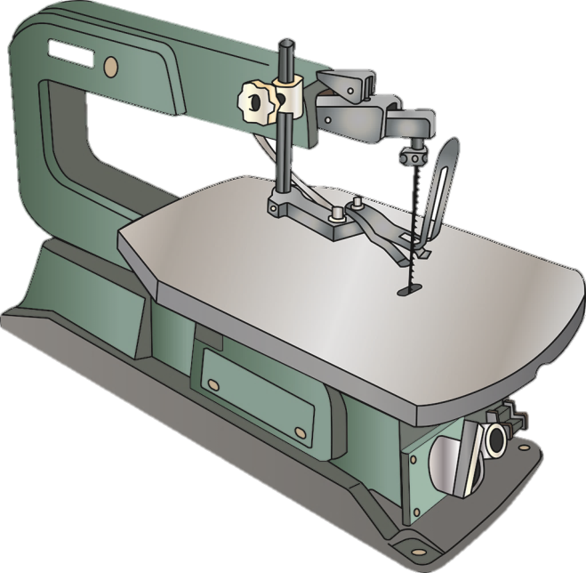
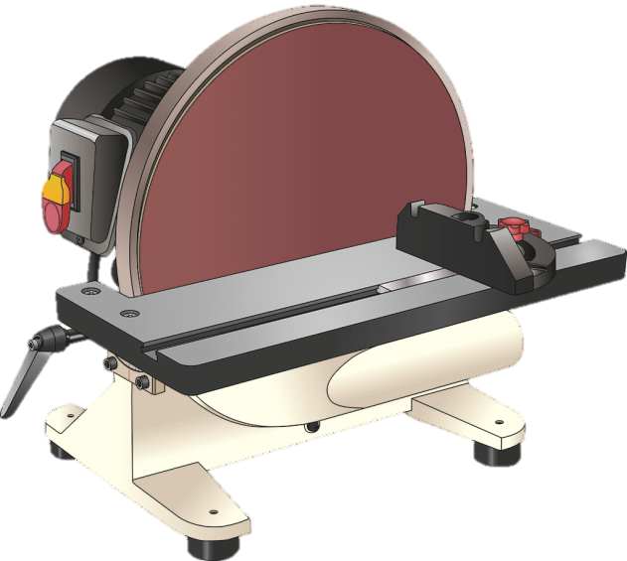
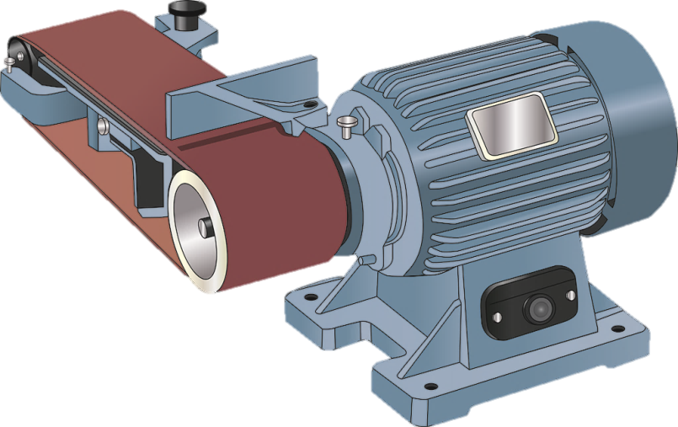
電動加工機具
線鋸機
圓盤機
砂帶機

Slide 5

線鋸機
進行鋸切加工，將工作物切斷。
藉由線鋸條上的鋸齒刀鋒，不斷在材料上運動以達成切削作用。
線鋸條

Slide 6

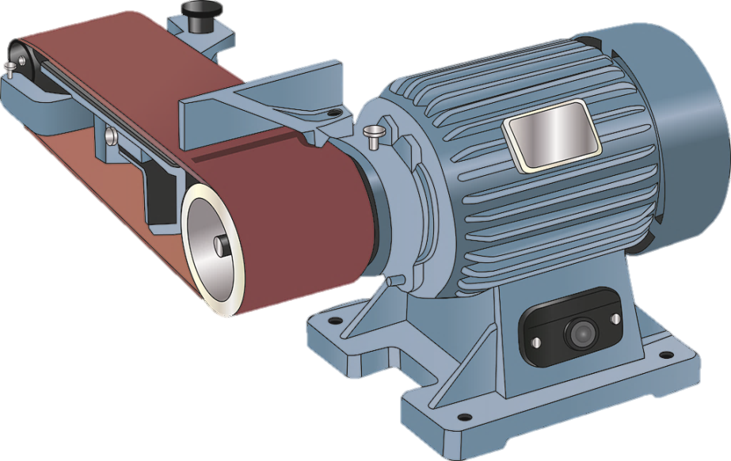
圓盤機、砂帶機
進行砂磨加工。
砂布上的研磨砂粒在材料上運動，造成切削作用。
砂帶機
圓盤機

Slide 7

圓盤機
馬達轉動
→貼有砂布的圓盤轉動
圓盤以旋轉的方式與材料作用，形成的切削軌跡是弧線。
馬達

Slide 8
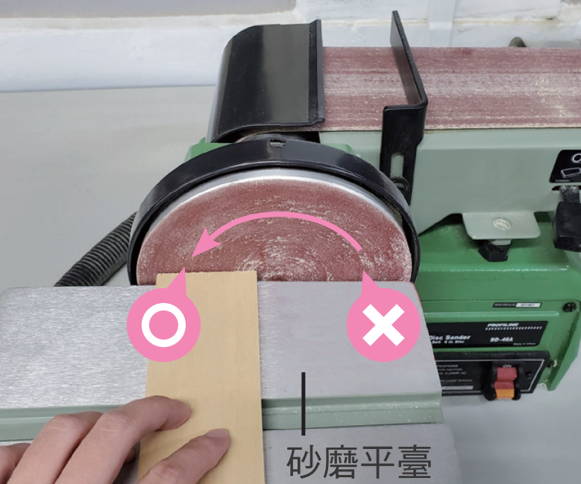
圓盤機
注意事項
僅能使用圓盤左側（向下運動處）進行砂磨，避免工作物被擊飛。
砂磨時，工作物要緊靠砂磨平臺。

Slide 9
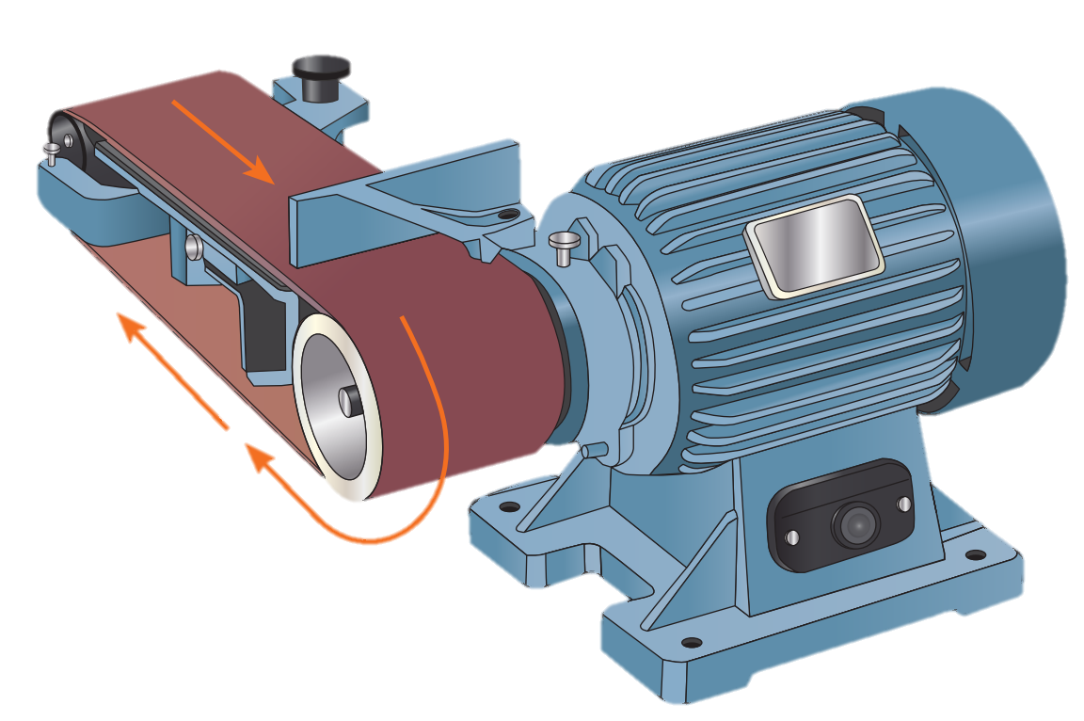
砂帶機
馬達
馬達轉動
→砂帶轉動
砂布以直線運動方式與材料作用，形成的切削軌跡是直線。

Slide 10
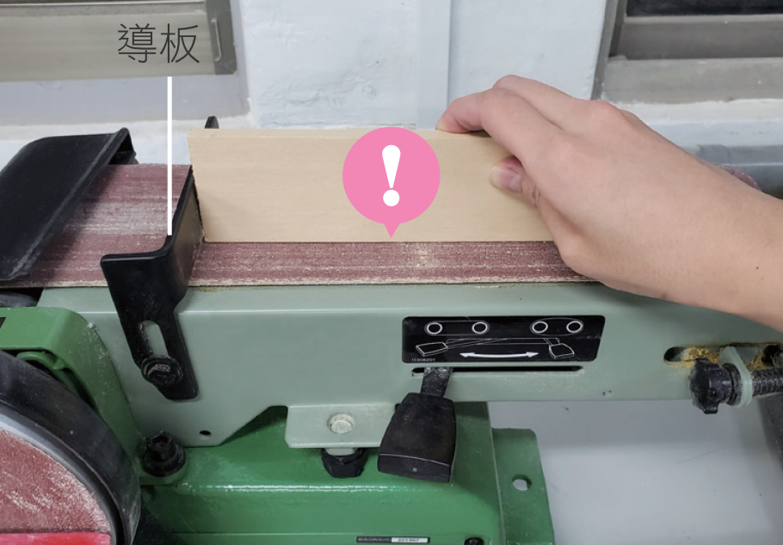
砂帶機
注意事項
材料須倚靠導板，避免被擊飛。
手與砂帶保持距離。

